Slide 1
TIẾNG VIỆT 1
Tập 1
Tuần 2
Tập viết sau bài 4, 5

Slide 2


KHỞI ĐỘNG

Slide 3


TẬP VIẾT
o, ô, cỏ, cọ

Slide 4




ĐỌC LẠI
co
cỏ
cô
cọ

Slide 5
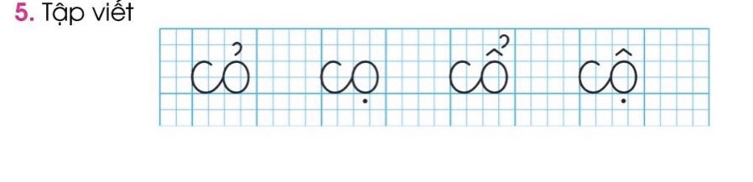
Em hãy nêu cách viết, độ cao,
khoảng cách, nối nét giữa các con chữ ?

Slide 6
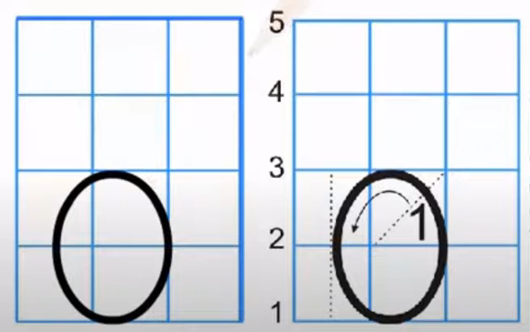

Slide 7
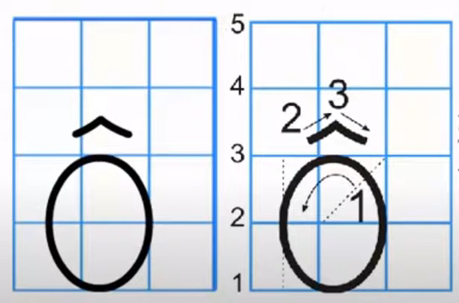

Slide 8
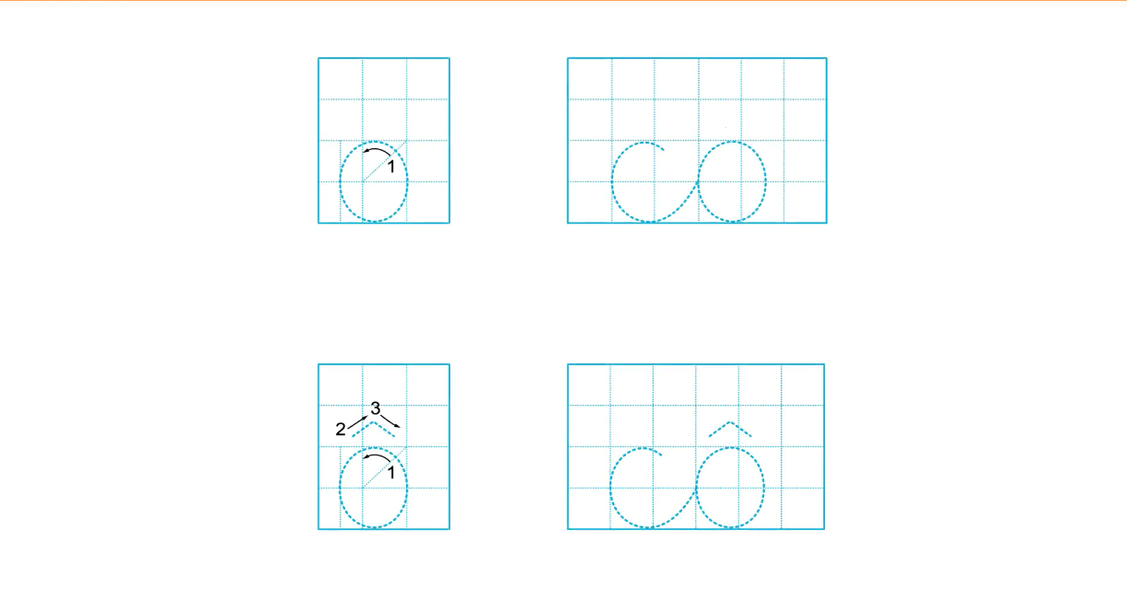
Hướng dẫn viết

Slide 9

VIẾT BẢNG CON

Slide 10
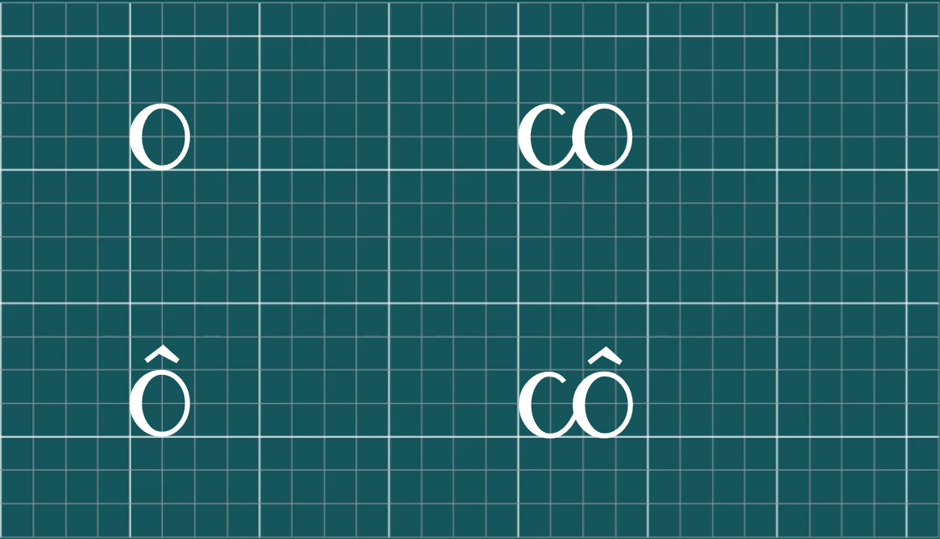

Slide 11
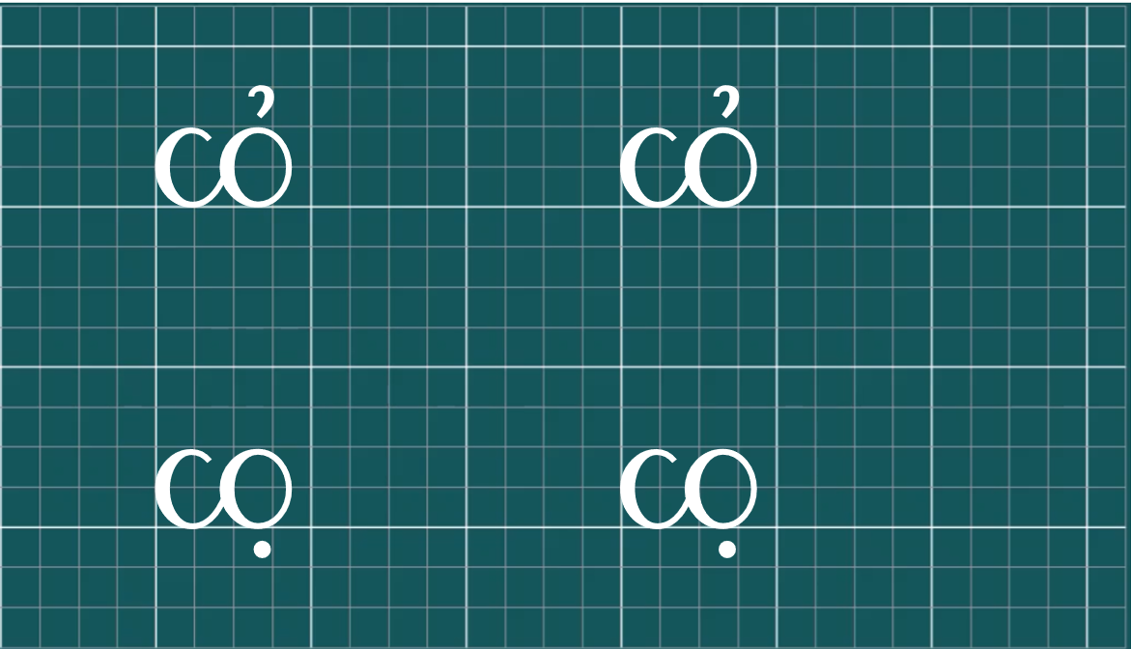

Slide 12

NGHỈ GIẢI LAO

Slide 13

LUYỆN VIẾT VỞ

Slide 14


Slide 15

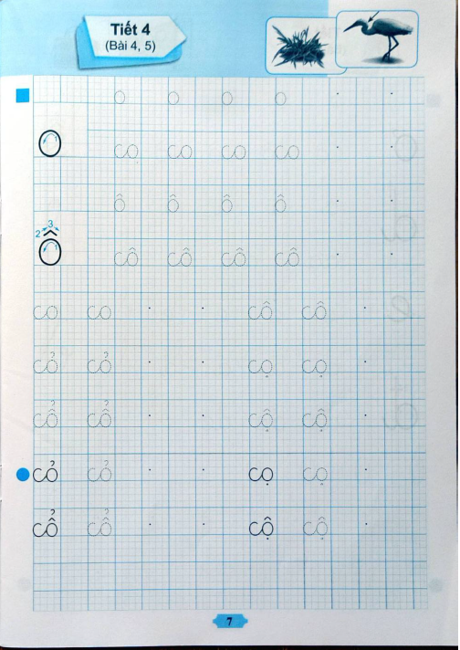

Slide 16

DẶN DÒ

